Slide 1
500-летие тульского кремля
и историческое значение его архитектуры

Slide 2
Назад в историю!
О возникновении первоначального поселения ТУЛЯКОВ впервые упоминается в никоновской летописи в 16 веке, где говорится, что история города начинает свой отчет с 1146 года, а Москва – с 1147 года.
Тульский народ до сих пор говорит:
«Не велик наш городок, да старше Москвы на годок»

Slide 3
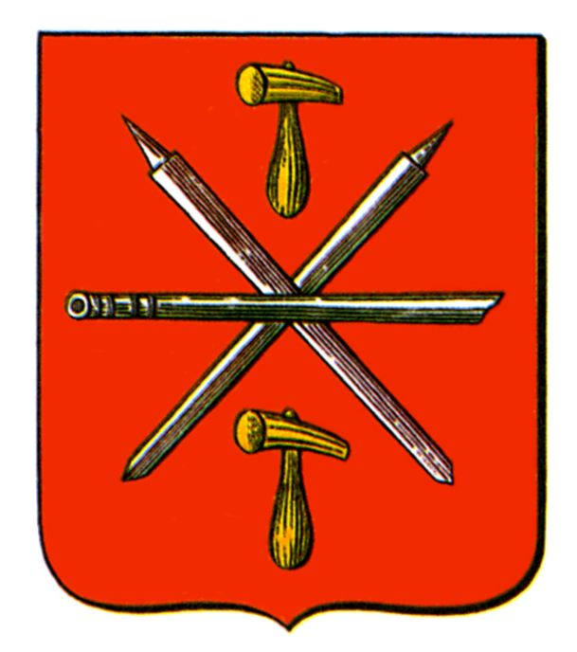
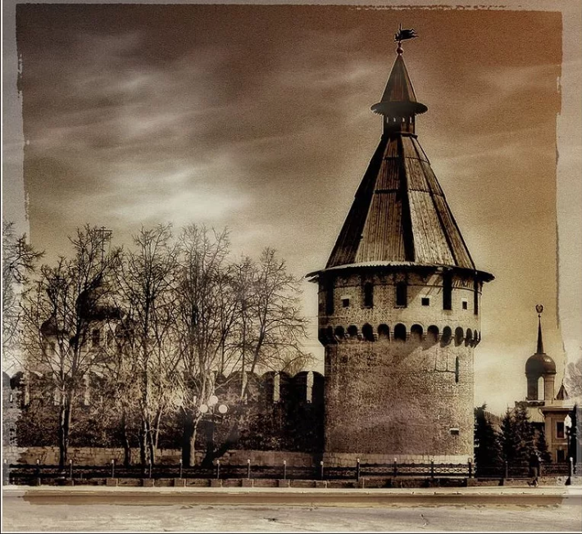
Тула – это старинный город, прославившийся своими оружием, самоварами и пряниками.
Тула – это город-герой, который имеет награду «Золотая звезда»
Важное назначение основания этого города – это оборонительная его задача , которая сдерживала набеги крымских татар с юга и близкая граница с Литвой.

Slide 4
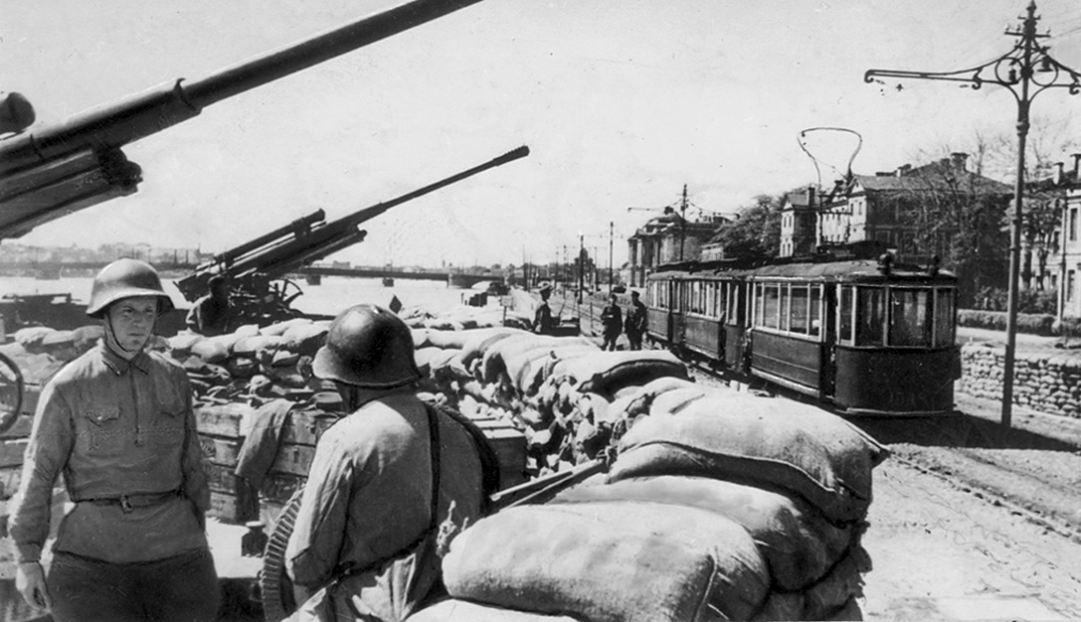
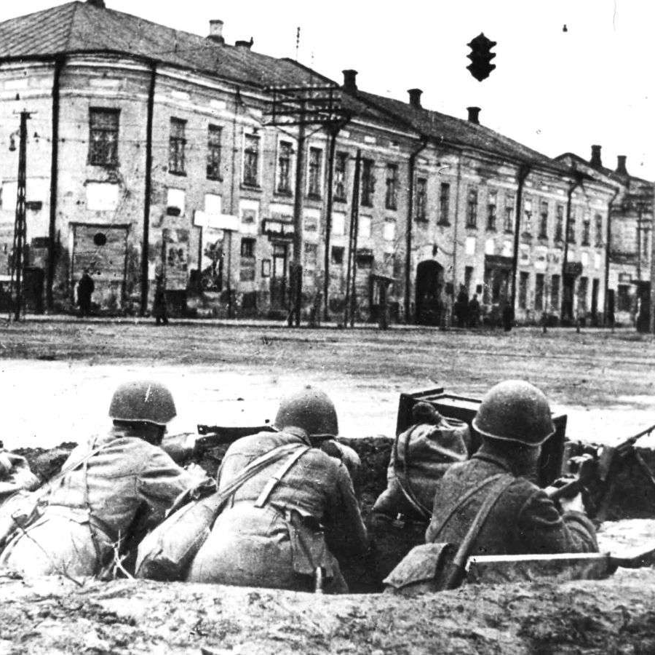
Во все времена, во все войны Тула и ее население сдерживала натиск врагов, жители трудились на заводах и защищались, чтобы отстоять честь своей родины.
В октябре 1941 года немцы прошли в глубь русских земель, еще немного и они дотянулись бы до Москвы, но Тула, которая находилась всего за 180 км. от нее сдержала натиск врага и сама встала под удар.
Так началась осада и блокада города-героя.

Slide 5
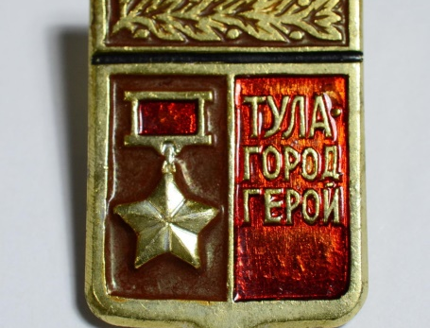
Тульская оборона вошла в историю Великой Отечественной война как одна из самых ярких ее страниц . 22 октября 1941 года началась полномасштабная Тульская оборонительная операция, которая являлась одной из частей битвы за Москву. Попытка врага взять Тулу в кольцо полностью провалилась.
7 декабря 1976 года городу присвоено звание «Город-герой» за мужество и стойкость, проявленную защитниками Тулы, которые сыграли важную роль при разгроме фашистских войск под Москвой в Великую Отечественную войну.

Slide 6
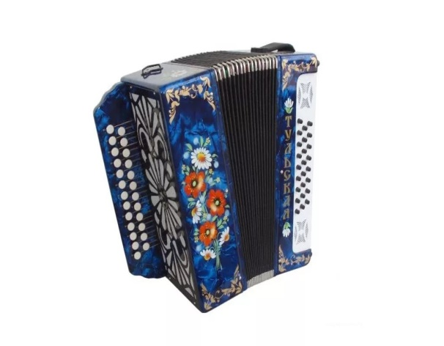
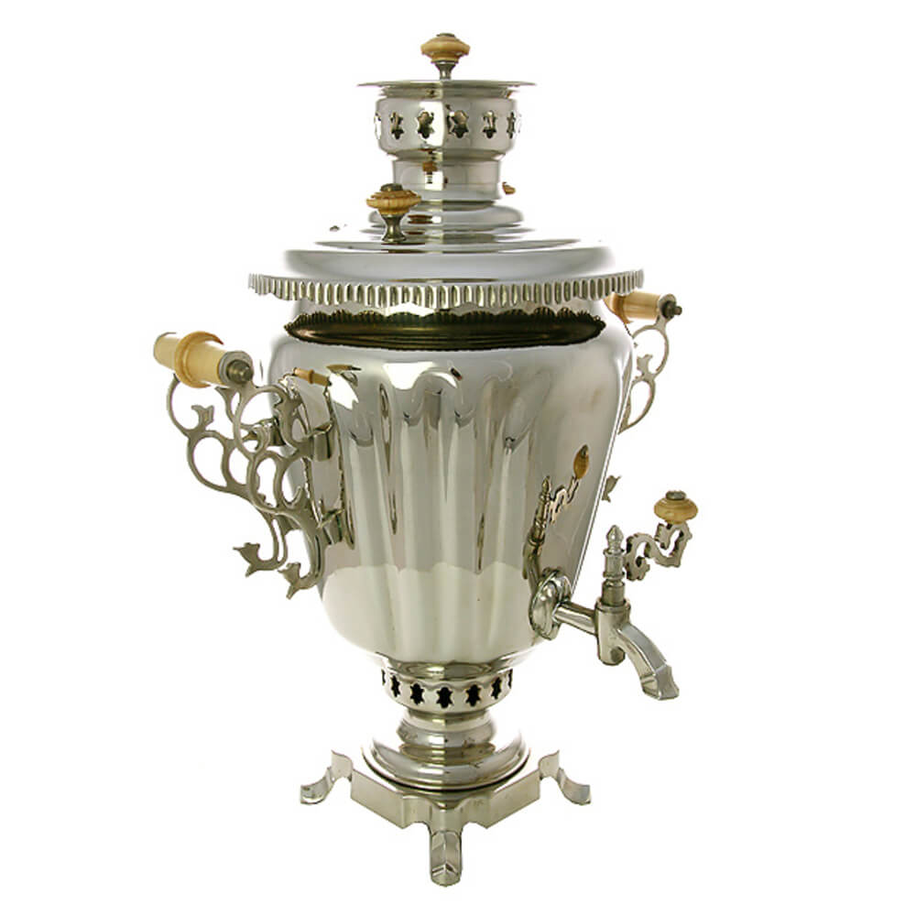
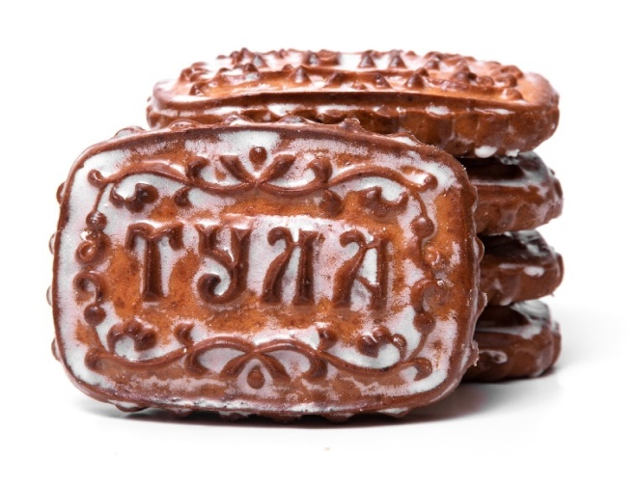
Город Тула всегда был чем-то особенным для России, это был и есть город мастеров. Многие словосочетания стали уже привычными: тульский пряник, тульский самовар, даже легендарный мастер Левша, который подковал блоху родом был из Тулы. Первая гармонь, а потом и баян родились тут, в городе Тула.

Slide 7
Тульский кремль
История города многообразна и неоднозначна, а главная архитектурная историческая достопримечательность города - это

Slide 8
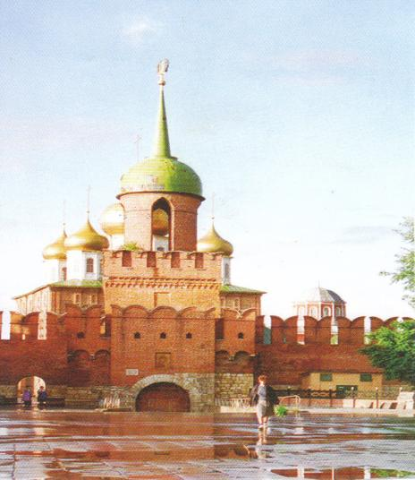

Slide 9
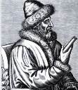
Василий III.
Именно повелением этого великого, московского князя в Туле в 1507 году был поставлен Кремль.

Slide 10
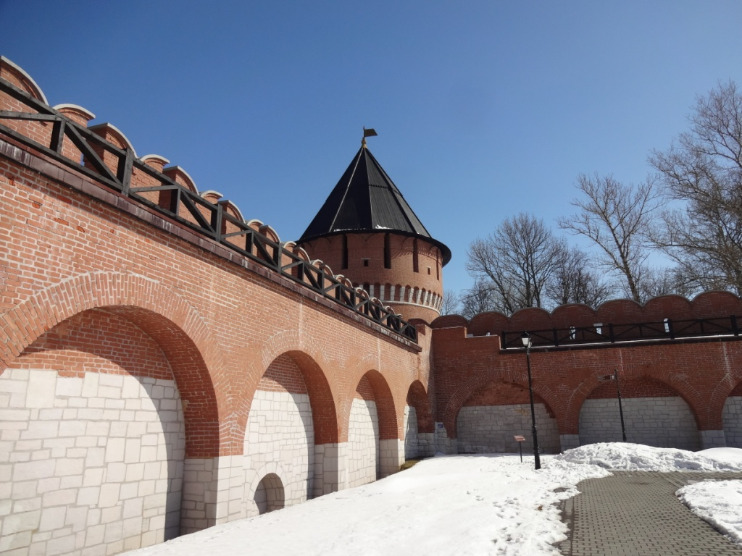
Как создавали кремль…
В это время возникла угроза нападения крымских татар, была и угроза со стороны Латвии.
Из-за этого было решено заменить привычное для строительства дерево на камень.

Slide 11
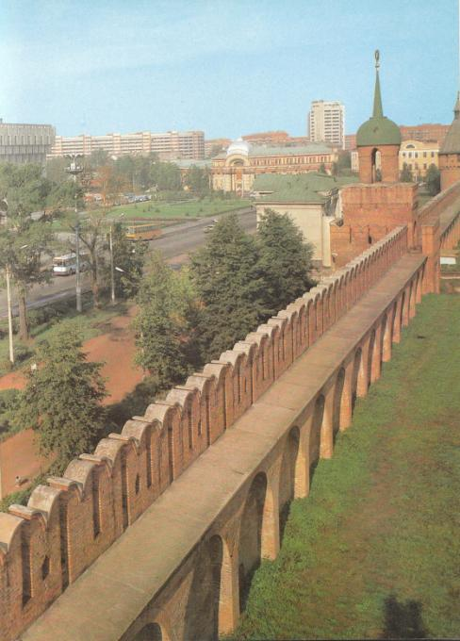
В 1514- 1520 годах был поставлен кремль, который сохранился до наших дней.

Slide 12
Особенности Тульского кремля.
Расположен в низине;
Со всех сторон находились естественные преграды (реки и болота)
С 3 сторон окружен рвом, наполненным водой;
Через ров были переброшены подъемные мосты. В случае опасности их убирали.
Сверху кремль имеет форму прямоугольника со Периметр стен – 1км. Площадь – почти 6 га.
Высота стен с зубцами ( в XVII веке) 10метров 70 сантиметров. Толщина стен разная, от 2 метров до 3метров

Slide 13
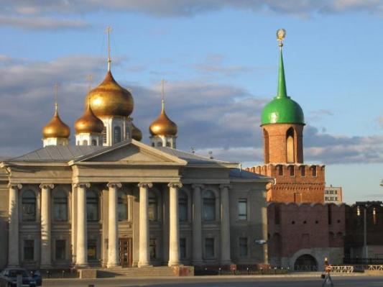
Башни Тульского кремля.

Slide 14
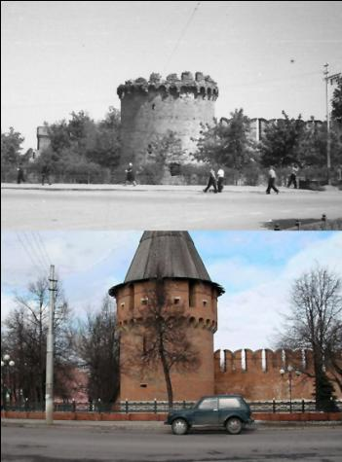
Спасская башня
до реставрации
Спасская башня находится на западе сооружения, первоначально в ней размещался колокол, который всегда звонил, когда городу угрожало нападение со стороны, поэтому она раньше называлась Вестовой..
после

Slide 15
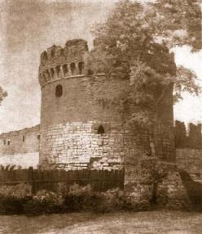
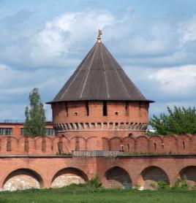
Ивановская башня
Ивановская была возведена в те дни, когда Тульский кремль использовался в качестве крепости, имел секретный подземный переход длиною более 70 метров к Упе для того, чтобы осажденный город имел доступ к воде. Этот ход обвалился еще в 17 веке. В то время на башне размещались помещения, в которых хранились запасы продовольствия, порошка и боеприпасов.

Slide 16
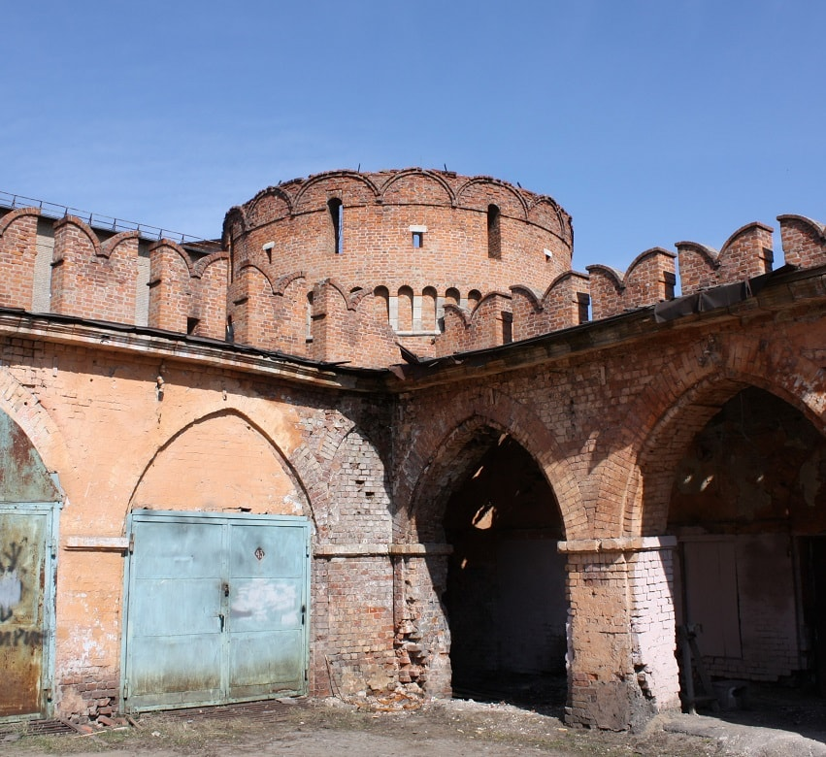
Наугольная башня.
Наугольная – находится у берега руки Упа.
Сейчас осталась единственной нереставрированной

Slide 17
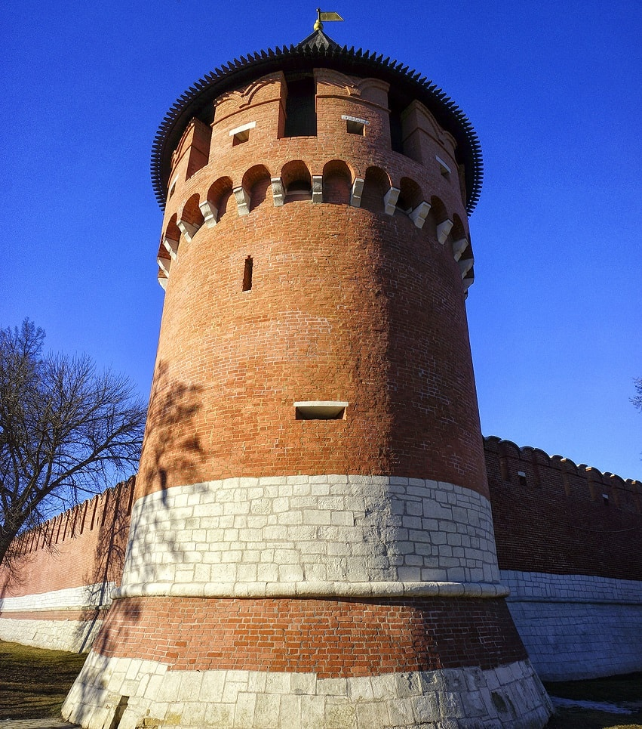
Никитская башня
Никитская – известна тем, что в ней раньше была камера пыток и хранился порох.

Slide 18
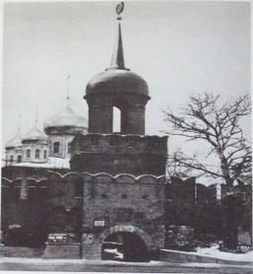
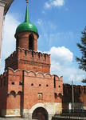
Башня Одоевских ворот
Одоевская башня расположена к юго-востоку от башни Спасителя. Сегодня она является визитной карточкой всего сооружения, поэтому здесь можно сделать красивые фото. Она получила свое название от казанской иконы Божией Матери, которая изначально размещалась в ее фасаде.

Slide 19
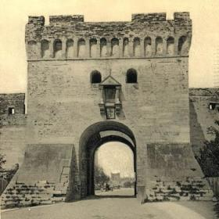
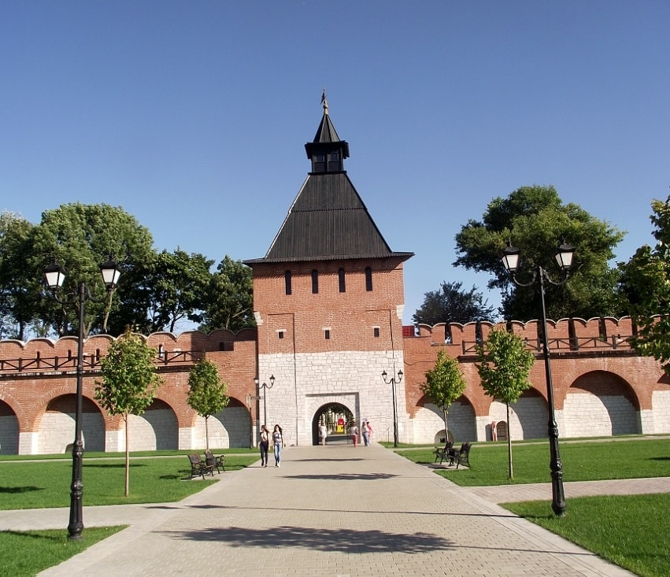
Башня Ивановских ворот
Башня Ивановских ворот ведет прямо в прилегающий к юго-восточной стене кремлевский сад.

Slide 20
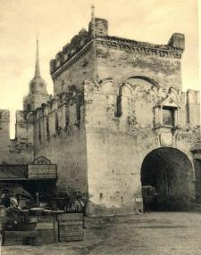
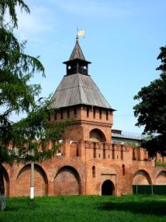
Башня Пятницких ворот
Название свое башня получила из-за близлежащей Пятницкой церкви.
В XVI веке в них хранились карабины, мушкеты, латы, свинцовые пули и знамена.

Slide 21
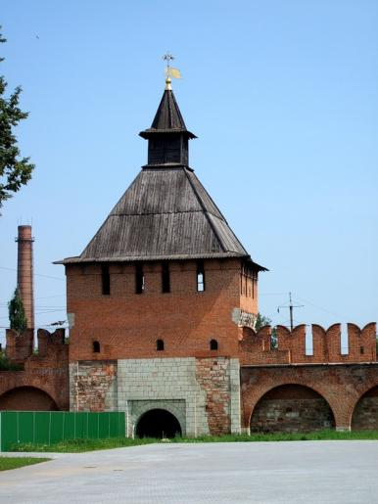
Башня Водяных ворот
Свое название башня Водяных ворот получила оттого, что через эти ворота постоянно шел Крестный ход из кремля на реку ("на воду").

Slide 22
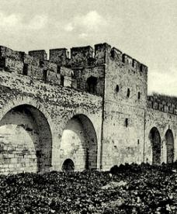
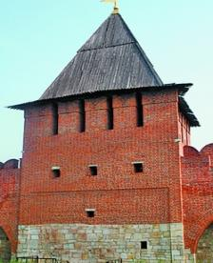
Единственная квадратная башня
Это единственная квадратная башня из пяти глухих. Внутри она была разделена двумя мостами на ярусы. Под башней находился погреб с оружием и порохом.
На погребу (в стене кремля) сохранился проход, позволявший выйти на берег Упы.

Slide 23

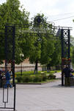
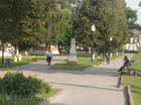
Кремлевский сад
В 1838 году в Туле произошёл страшный пожар.
Почти вся деревянная Тула выгорела, огонь уничтожил Сенной рынок возле него.
Местные власти решили заложить бульвар, который позднее получил название Кремлевский сад.
Его строительство завершилось в 1847 году.
Кремлевский сад очень быстро стал самым любимым местом отдыха туляков.

Slide 24
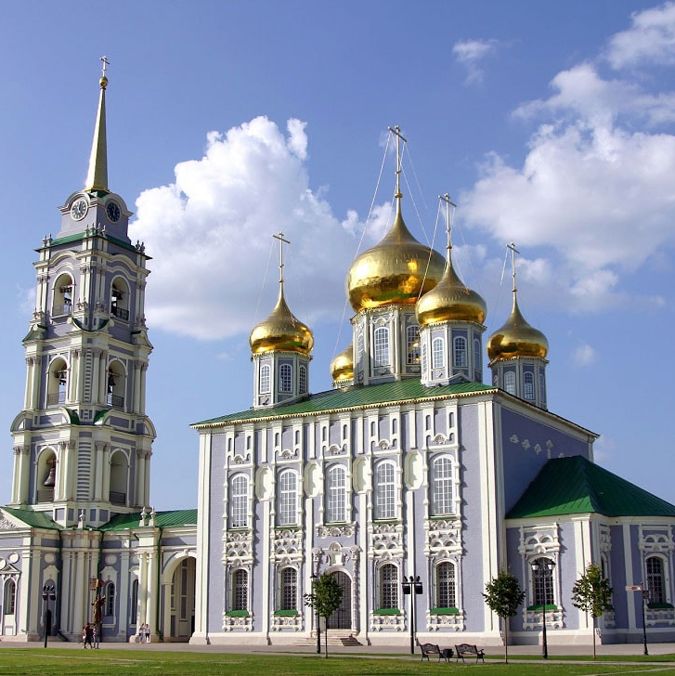
Здесь находится два православных храма. Первый из них – Свято-Успенский собор, возведенный в 1762 году, считается самым красивым храмом во всей Туле. Он заслужил признание и любовь благодаря роскошной архитектуре и царственному убранству.

Slide 25
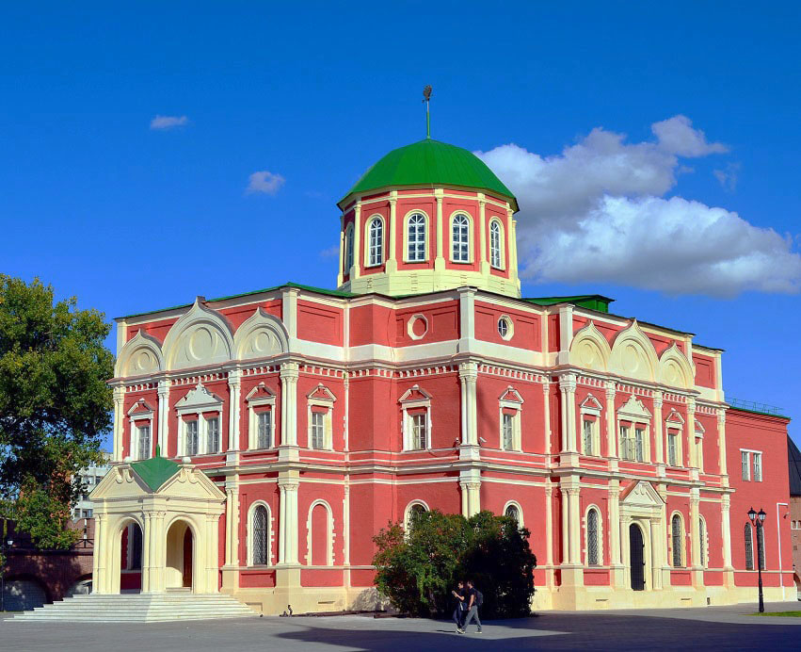
Богоявленский собор более молодой, датой его появления считают 1855 год. Собор не действующий, он построен в память о жертвах войны 1812 года. В 1930 году его закрыли и планировали организовать здесь Дом физкультурников, потому он лишился своих глав. Несколько лет назад собор начали реконструировать, однако в 2017 году он все еще не функционирует.

Slide 26
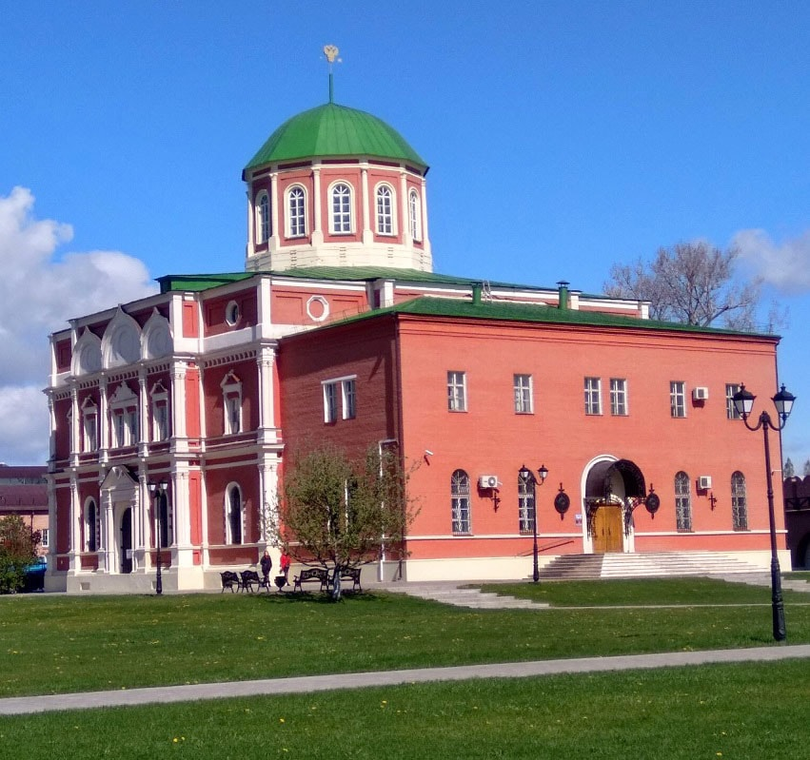
Государственный музей оружия – самое старое в своем роде хранилище уникальных военных экспонатов. Он считается по праву главной и самой ценной достопримечательностью Тульского кремля. Музей представляет собой шестиэтажное здание. Оно связано с местным оружейным заводом, который по приказу Петра I не реконструировал старинные пушки и отдавал их в музей.

Slide 27
Тульский кремль — одно из древнейших сооружений Тулы. За свою долгую историю он много чего пережил — осады, войны, разрушения. В настоящее время на территории кремля продолжается реставрация. Но уже сейчас он приведен в порядок и гулять по нему — одно удовольствие. Отреставрированы кремлевские стены и башни, возвращен первоначальный облик Успенскому собору, восстановлена колокольня, а внутри разбит парк .
В 2020 году Тульскому кремлю исполнится 500 лет. Подготовка к празднованию этой без преувеличения эпохальной даты ведется уже сегодня. Причем, согласно Указу Президента России Владимира Путина от 10 ноября 2016 года, торжества будут проходить в масштабах всей страны.
Спасибо за внимание!

